Slide 1
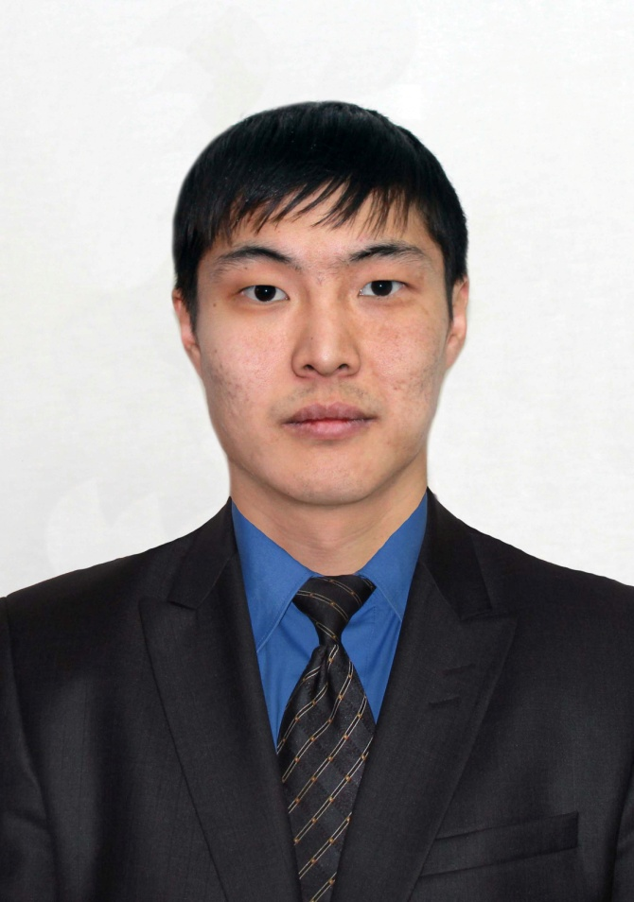

МУНИЦИПАЛЬНОЕ КАЗЕННОЕ УЧРЕЖДЕНИЕ ДОПОЛНИТЕЛЬНОГО ОБРАЗОВАНИЯ «ЧЕРНОЗЕМЕЛЬСКАЯ ДЕТСКО-ЮНОШЕСКАЯ СПОРТИВНАЯ ШКОЛА»
Буваев Андрей Валериевич
Дата рождения: 24.07.1986 г.
Место работы: МКУ ДО«Черноземельская детско-юношеская спортивная школа»
Должность: тренер-преподаватель по легкой атлетике
Образование: Калмыцкий государственный университет,
2 курс, заочного факультета педагогического образования и биологии
Общий трудовой стаж: 10лет
Педагогический стаж: 10лет
Стаж работы в данном учреждении: 10лет
Квалификационная категория: I (первая) КК
Методическая тема: «Особенности физического развития легкоатлетов в группе учебно-тренировочной подготовки»
Награды: Грамота администрации Черноземельского РМО – 2016г., Грамота Министерство образования и науки Республики Калмыкия– 2014г.

Slide 2
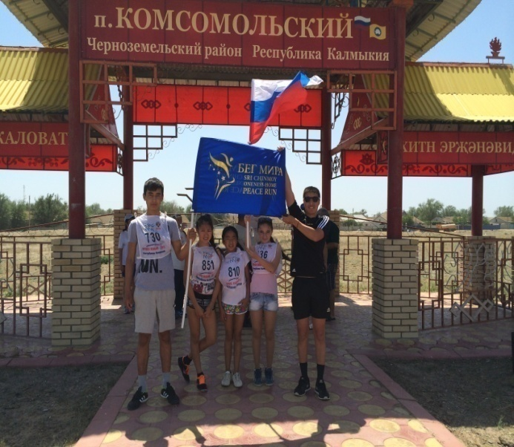
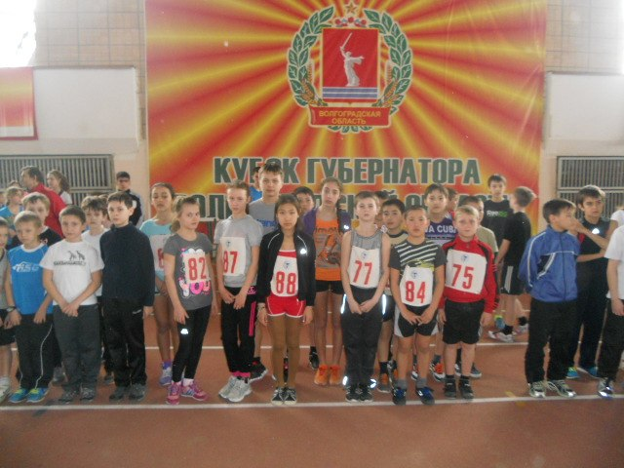
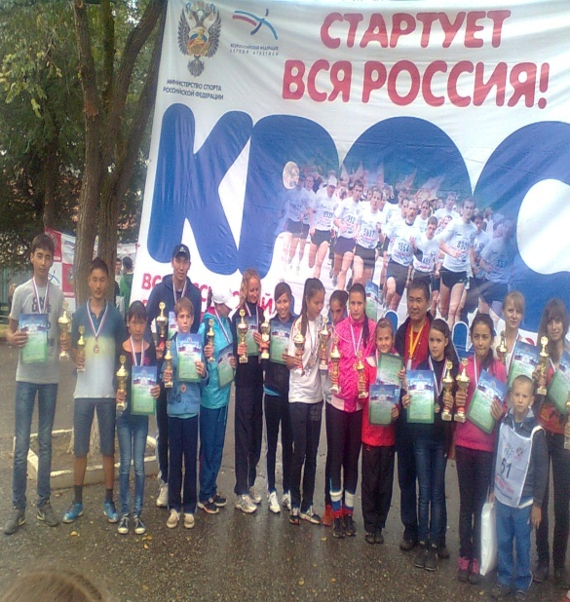
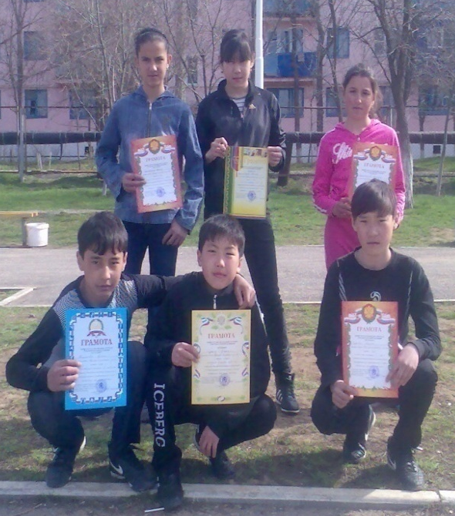
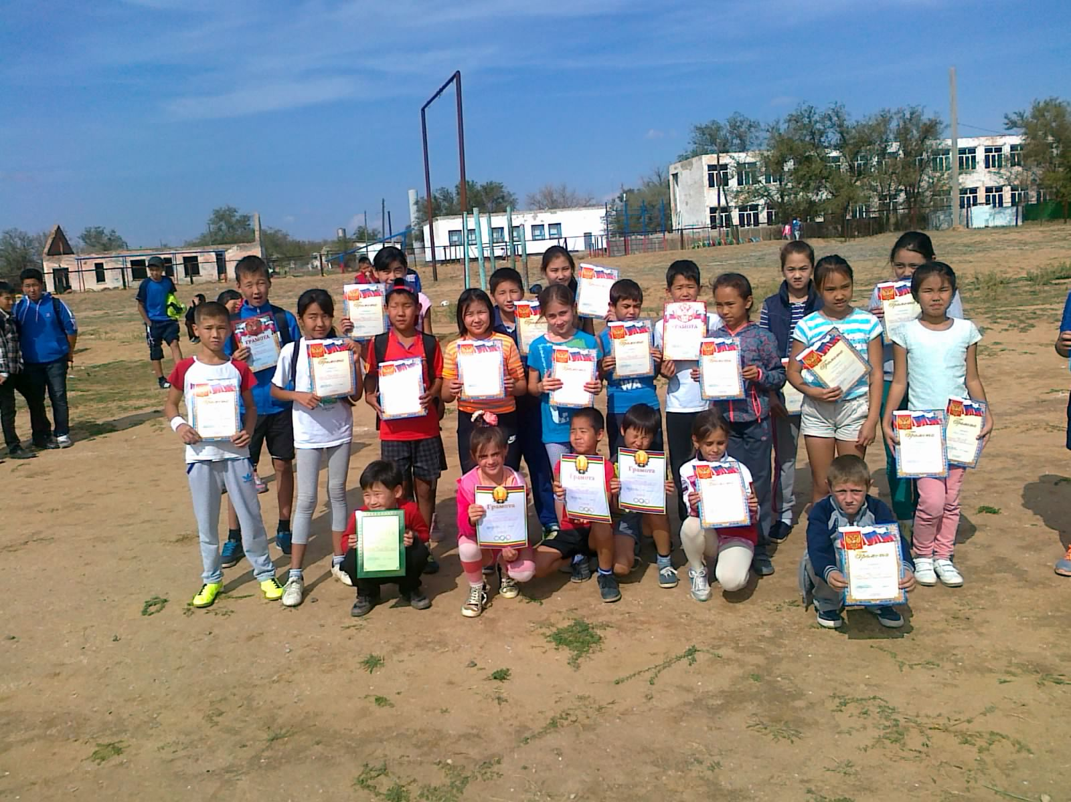
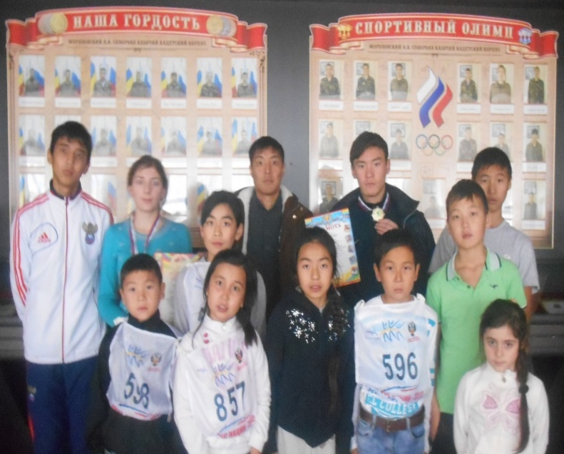
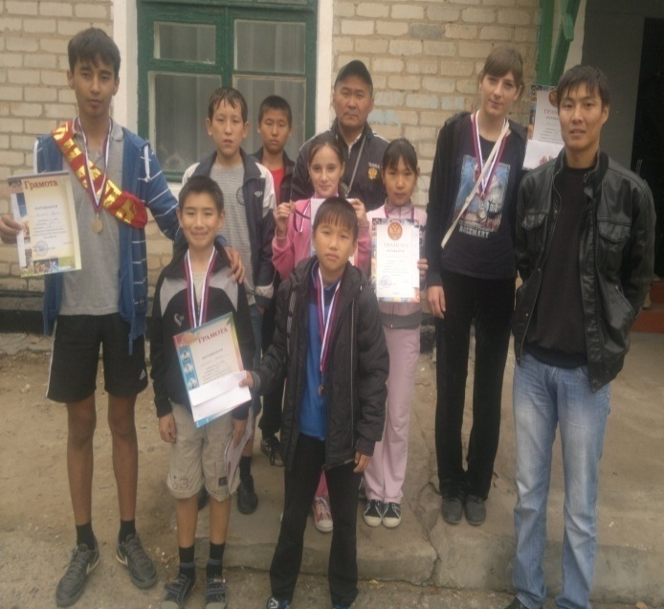
Один из перспективных тренеров-преподавателей Республики Калмыкия

Slide 3
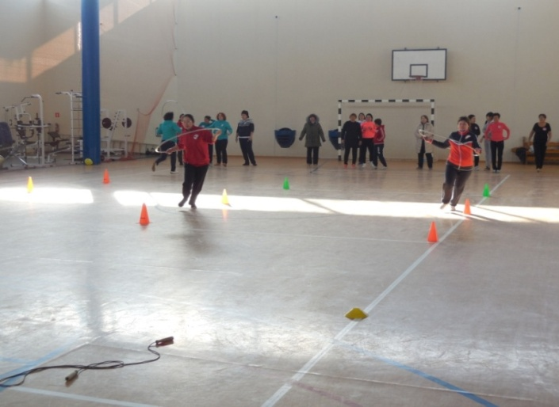
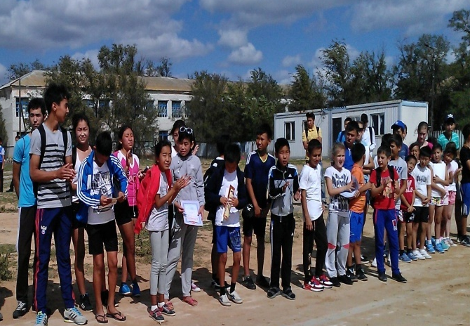
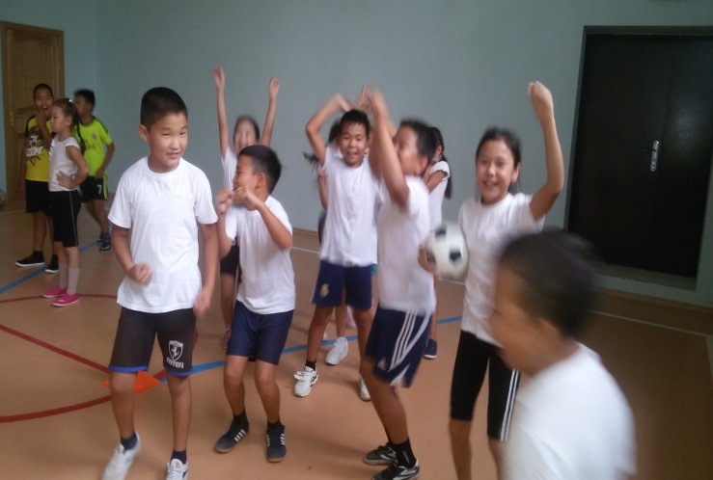
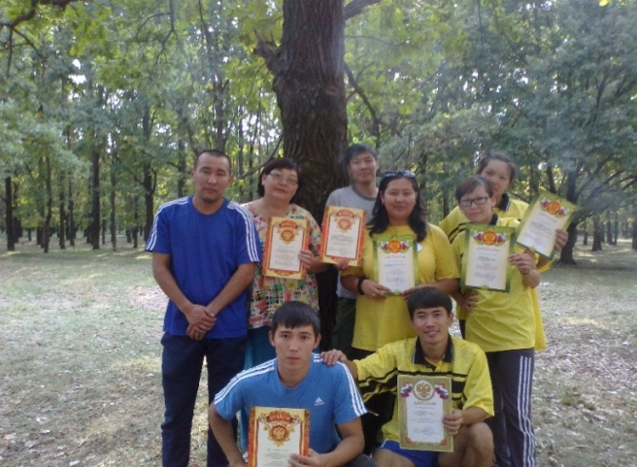
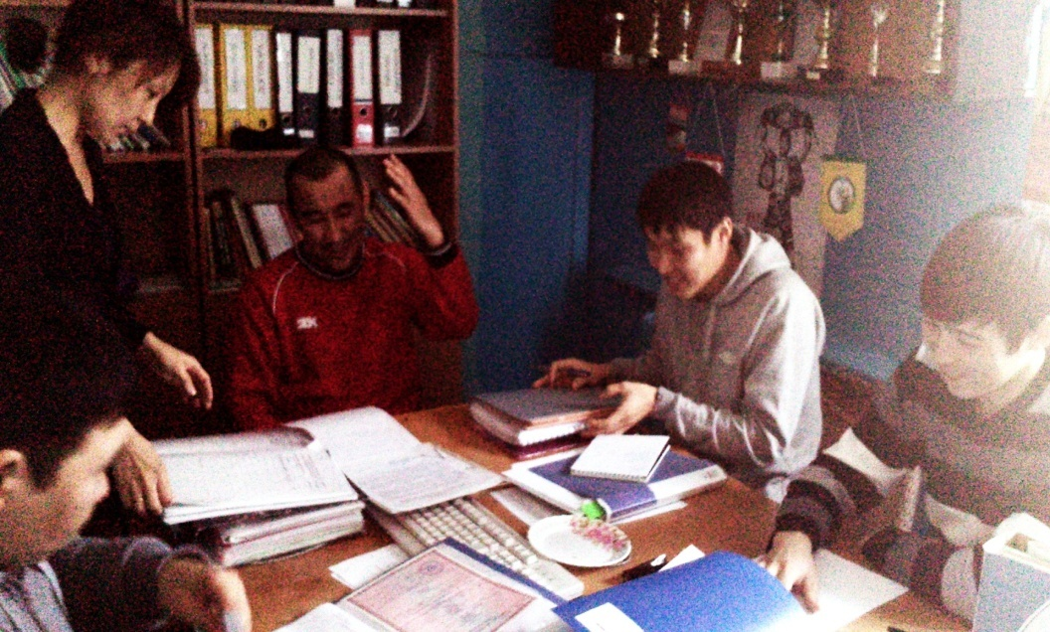
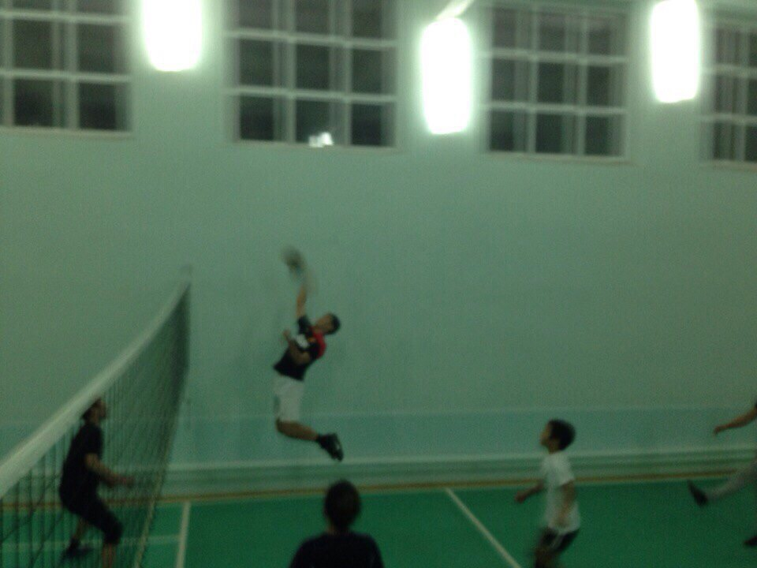
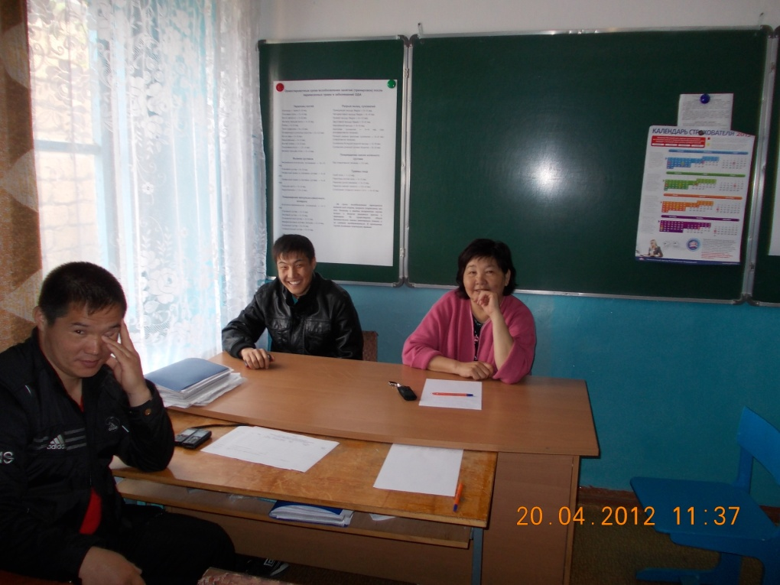
Активный участник , организатор, судья районных, республиканских соревнований

Slide 4
Мониторинг ОФП и СФП
воспитанников по легкой атлетике за 2014-2017гг.
Группа | ОФП | СФП | Данные по учебным годам
 |  |  | 2014-2015 |  | 2015-2016 |  | 2016-2017(1полугодие) Январь2017г.
Учебно-тренировочные, группы начальной подготовки | Общая физическая подготовка | Специальная физическая подготовка | Кач.зн % | усп % | Кач.зн % | усп % | Кач.зн % | усп %
ГНП-2 | норма | норма | 81 | 100 | 83 | 100 | 94 | 100
ГНП-3 | норма | норма | 84 | 100 | 94 | 100 | 95 | 100
УТГ-2 | норма | норма | 88 | 100 | 90 | 100 | 98 | 100

Slide 5
Динамика ОФП, СФП воспитанников по легкой атлетике

Slide 6
Результаты соревнований
 | Наименование соревнования | Уровень (место, участие) |  |  |  | Дата и место проведения | группа
 |  | общероссийский | межрегиональный | республиканский | районный
1 | Открытое Первенство по легкоатлетическому кроссу |  | II III |  |  | Астраханская обл., с.Красный Яр 17-18.04.2014г. | Чопанова Лаура Мирошниченко Мария,Бадмаев Сангаджи, Сангаджи-Горяева Энкира
2 | Легкоатлетический пробег «Любви и Здоровья» |  | I II III |  |  | Ростовская обл., г. Морозовск, 20-21.06.2014г | Горяев Хонгр Чопанова Лаура Сангаджи-Горяева Энкира
3 | Легкоатлетический пробег «Да, здравствует - Бег!» |  | III |  |  | г. Зеленоград 7-12.07.2015г. | Сангаджи-Горяева Энкира
4 | Легкоатлетический пробег «Любви и Здоровья» |  | III |  |  | г. Флоров 02.04.2015г. | Чопанова Лаура
5 | Лесной марафон «Белочка» |  | I |  |  | г. Москва 02.07.2016г. | Сангаджи-Горяева Энкира

Slide 7
Результаты соревнований
 | Наименование соревнования | Уровень (место, участие) |  |  |  | Дата и место проведения | группа
 |  | общероссийский | межрегиональный | республиканский | районный
6 | Легкоатлетический пробег «Любви и Здоровья» | I II III |  |  |  | Ростовская обл., г. Морозовск, 20-21.03.2016г | Сангаджи-Горяева Энкира Чопанова Лаура Горяев Максим
7 | Легкоатлетический пробег «Да, здравствует - Бег!» |  | I |  |  | г. Зеленоград 9-10.07.2016г. | Сангаджи-Горяева Энкира Чопанова Лаура
8 | Легкоатлетический пробег памяти И.Гучуа |  | I II III |  |  | Ростовская обл., г. Морозовск, 21.10.2016г | Чопанова Лаура Мирошниченко Мария,Шургучиев Басанг, Сангаджи-Горяева Энкира Маликова Катя
9 | Легкоатлетический пробег |  | I |  |  | Астраханская обл., п. Лиман 07.11.2016г | Мирошниченко Михаил, Сангаджи-Горяева Энкира

Slide 8
Результаты соревнований
 | Наименование соревнования | Уровень (место, участие) |  |  |  | Дата и место проведения | группа
 |  | общероссийский | межрегиональный | республиканский | районный
10 | Легкоатлетический пробег |  | II III |  |  | г. Волгоград, 21. 01. 2017г | Чопанова Лаура Мирошниченко Мария,Шургучиев Басанг, Маликова Катя
11 | Легкоатлетический пробег «Черноземелье» |  |  |  | II | п.Комсомольский 04.02.2017г. | Шургучиев Басанг
12 | Всероссийский легкоатлетический пробег | I II III |  |  |  |  | Чопанова Лаура Шургучиев Басанг, Шургучиева Иляна
13 | Легкоатлетический пробег «Любви и Здоровья» | I II III |  |  |  | Ростовская обл., г. Морозовск, 10-11.03.2017г | Маликова Катя, Чопанова Лаура Шургучиев Басанг,Мирошниченко Мария, Шургучиева Иляна

Slide 9
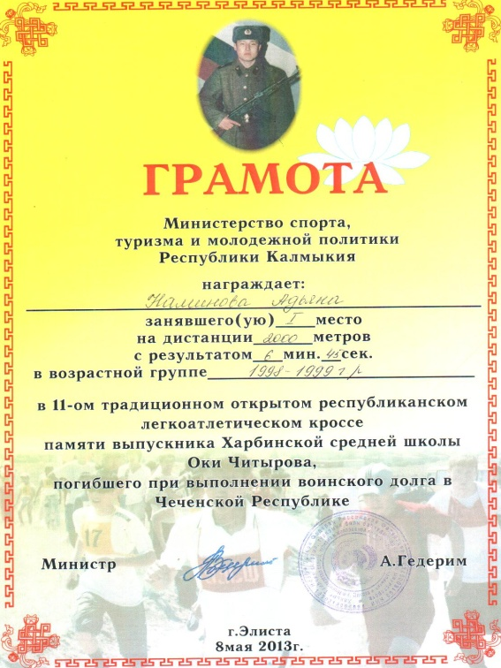
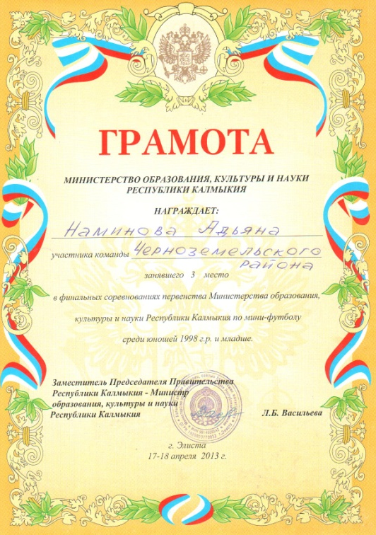

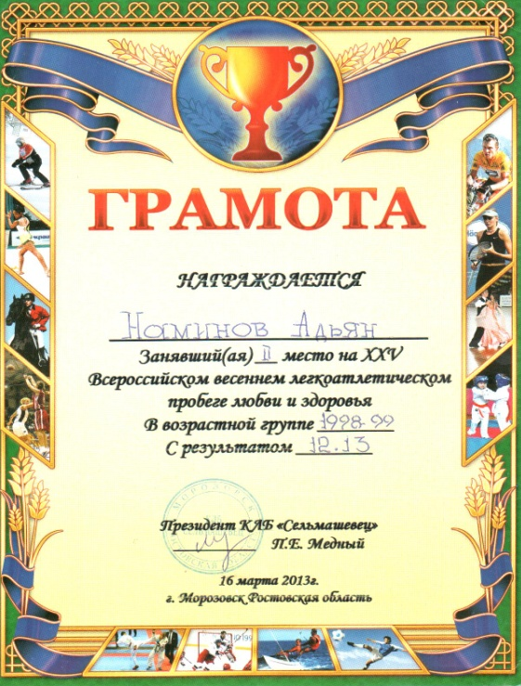
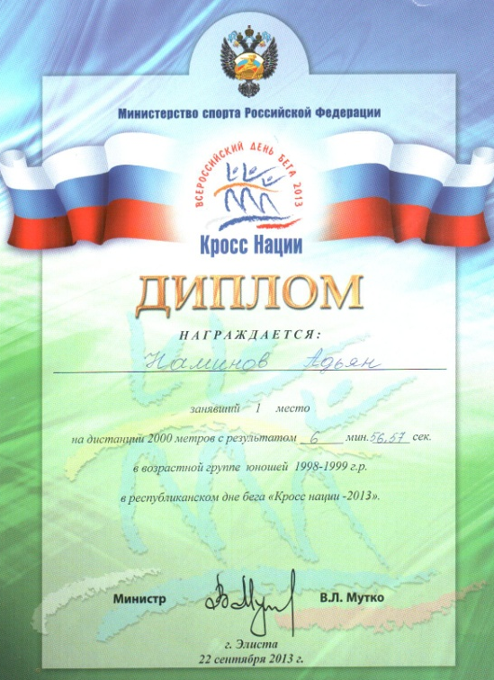
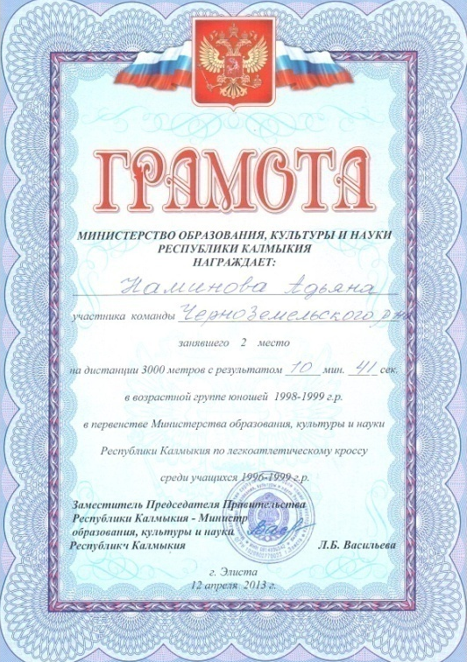
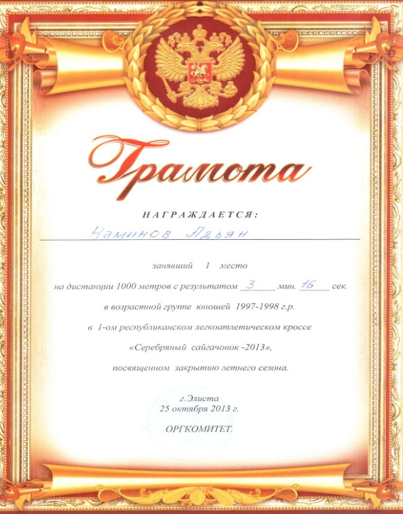

Результаты воспитанников
.

Slide 10
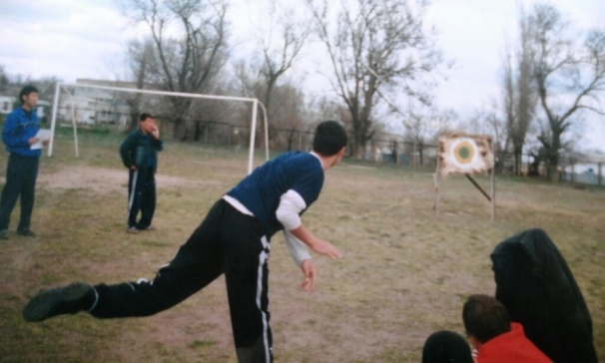
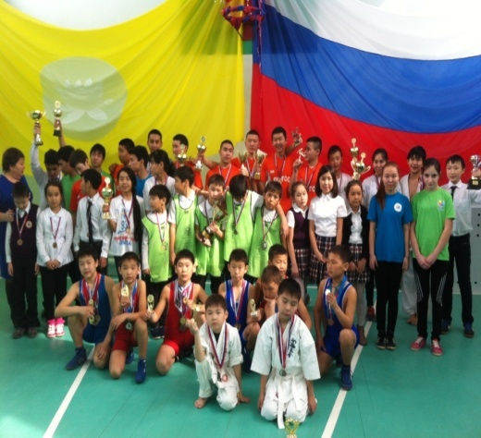
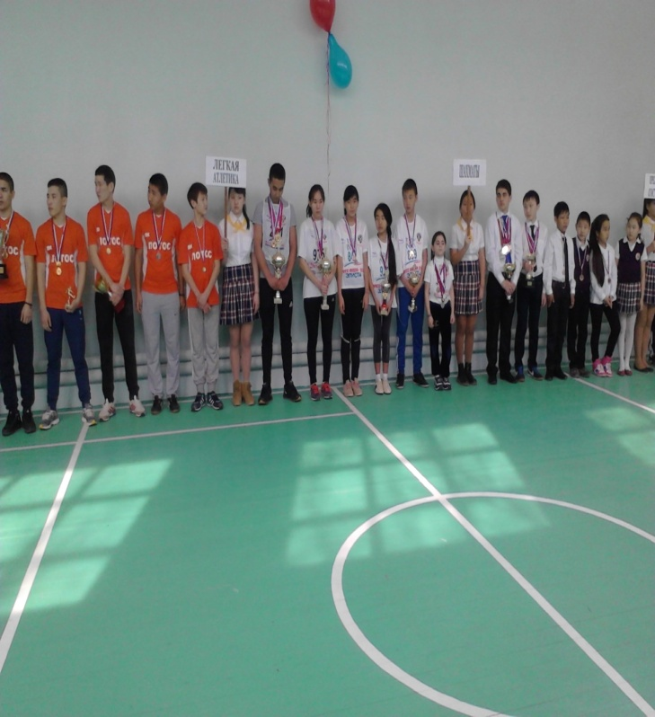

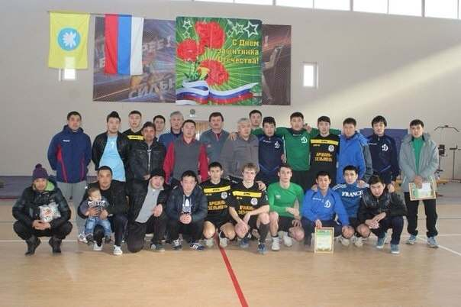
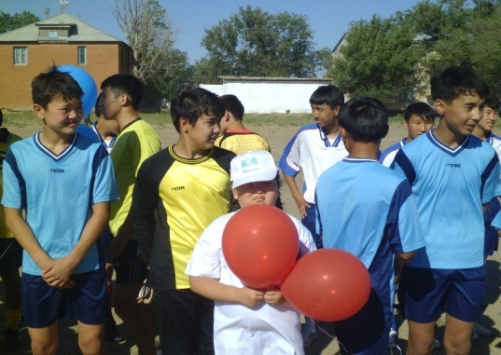
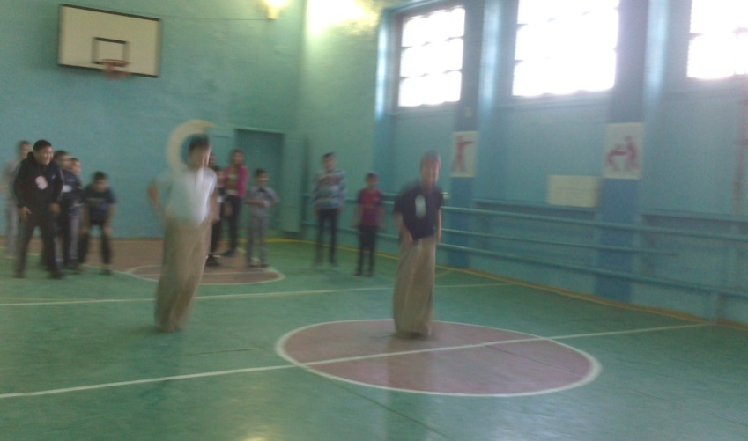
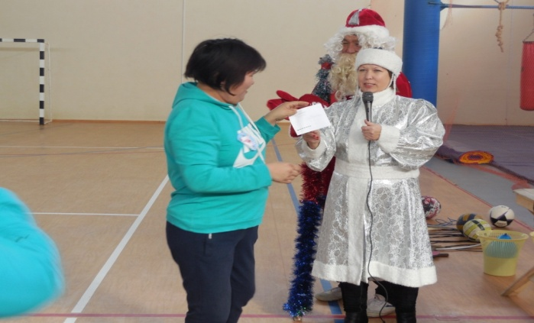
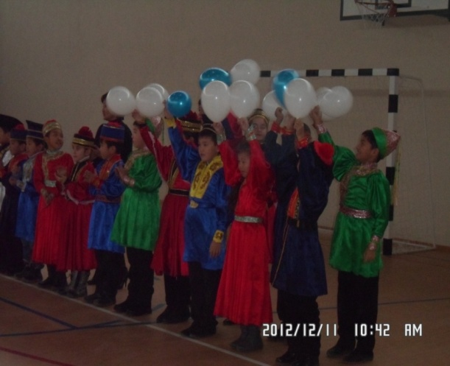
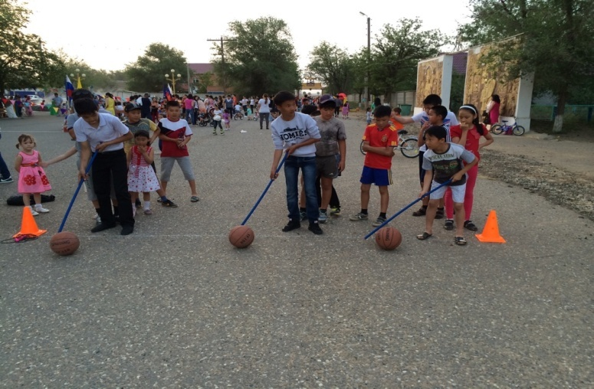
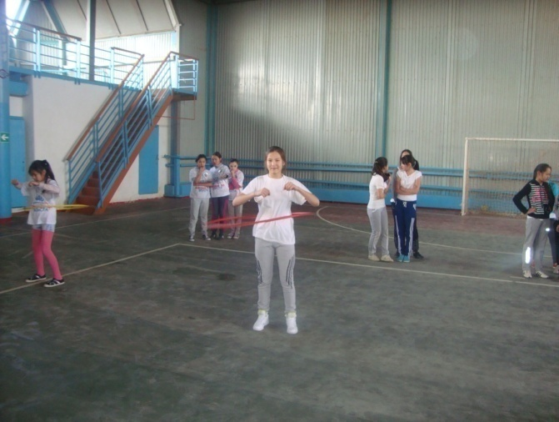
Соревнования, открытые занятия, мероприятия

Slide 11
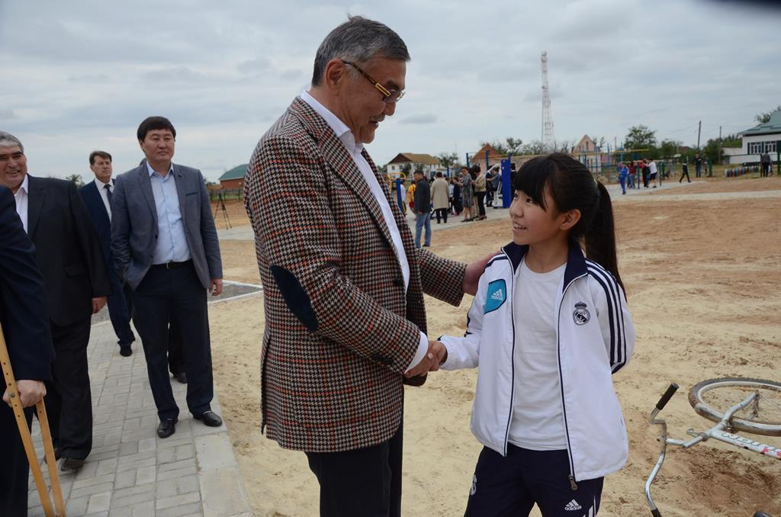
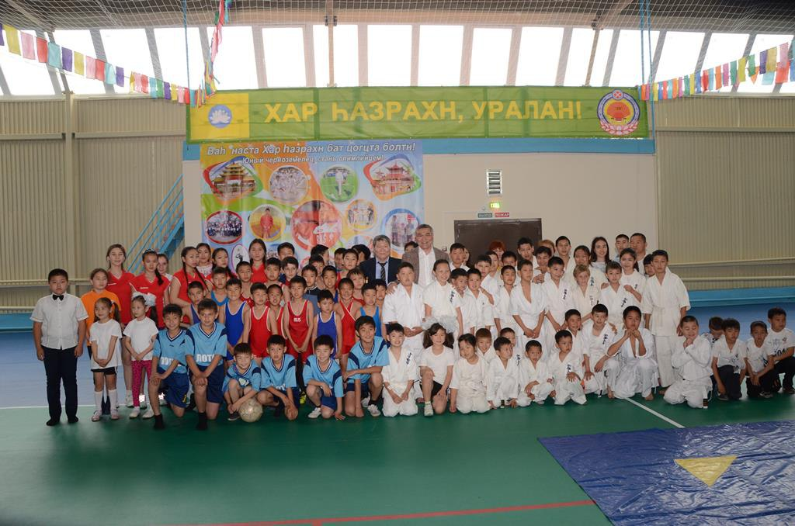
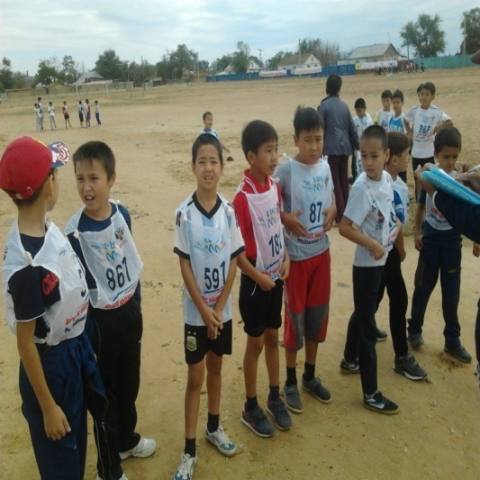
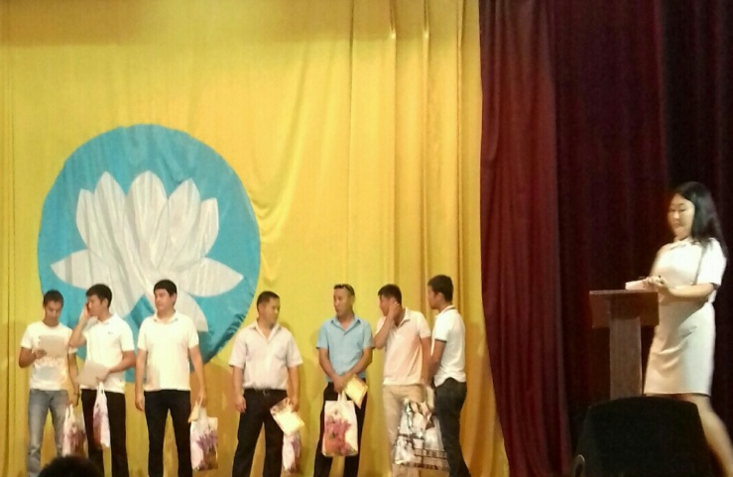
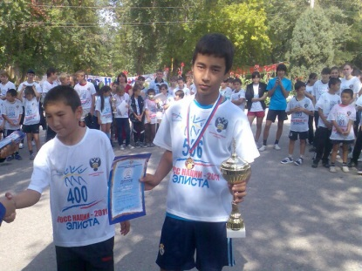
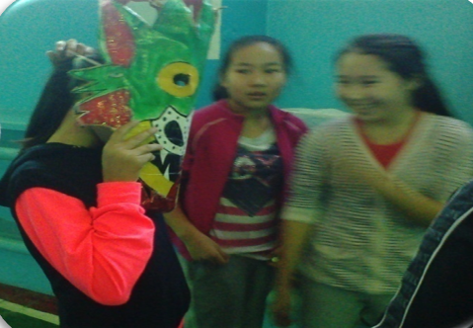
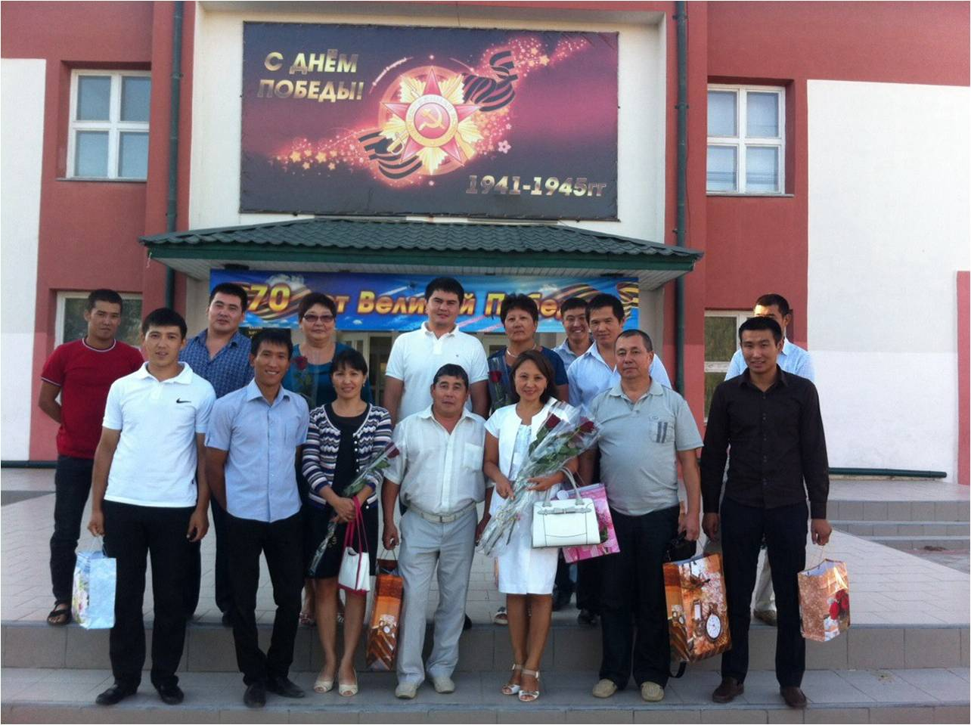
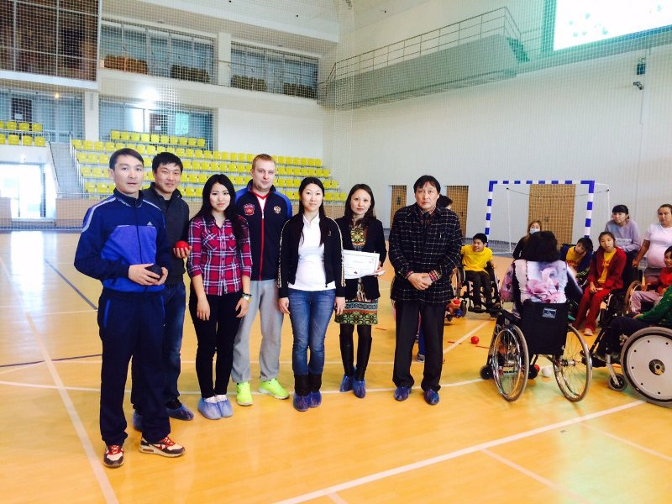
Соревнования, открытые занятия, мероприятия

Slide 12
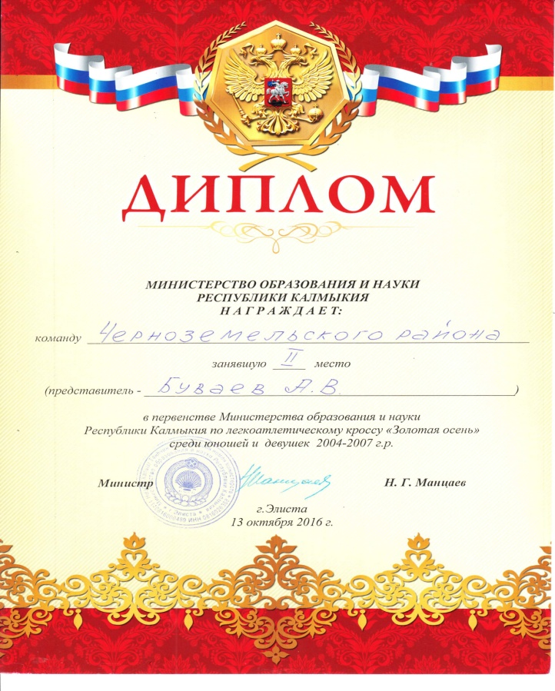
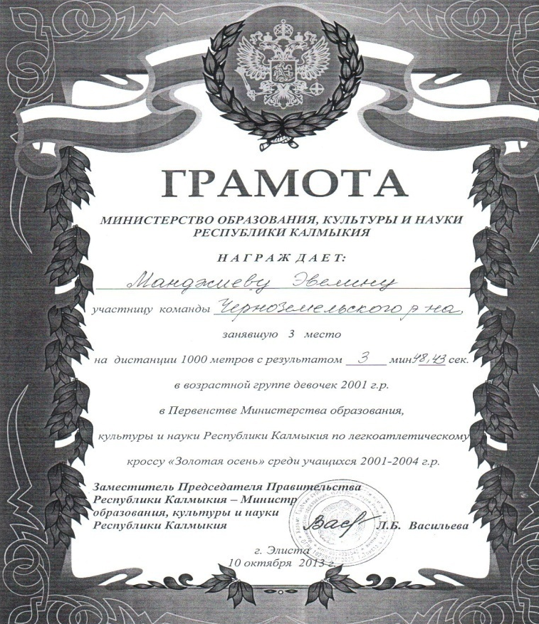

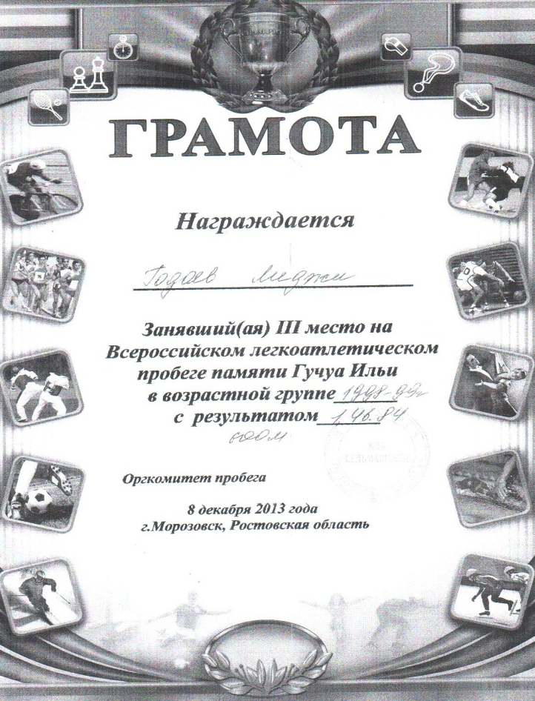
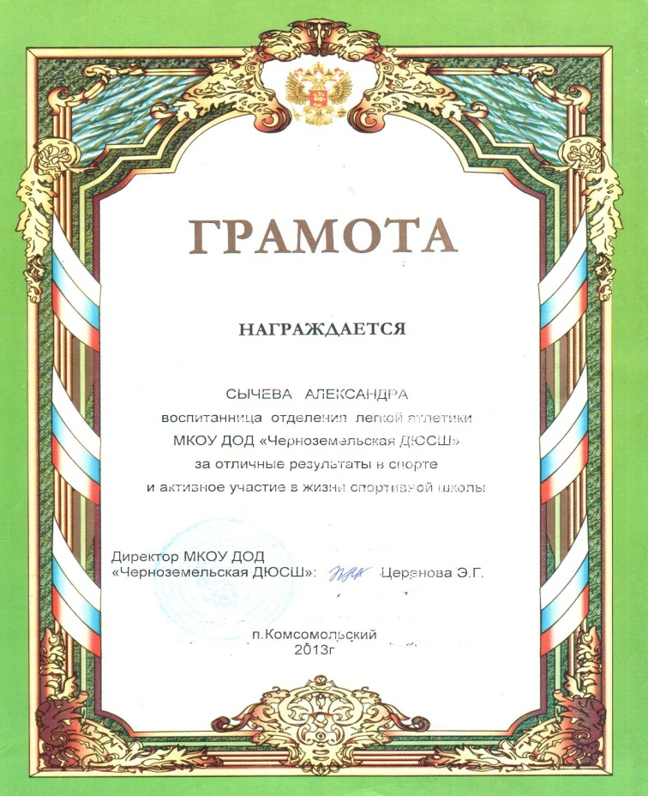
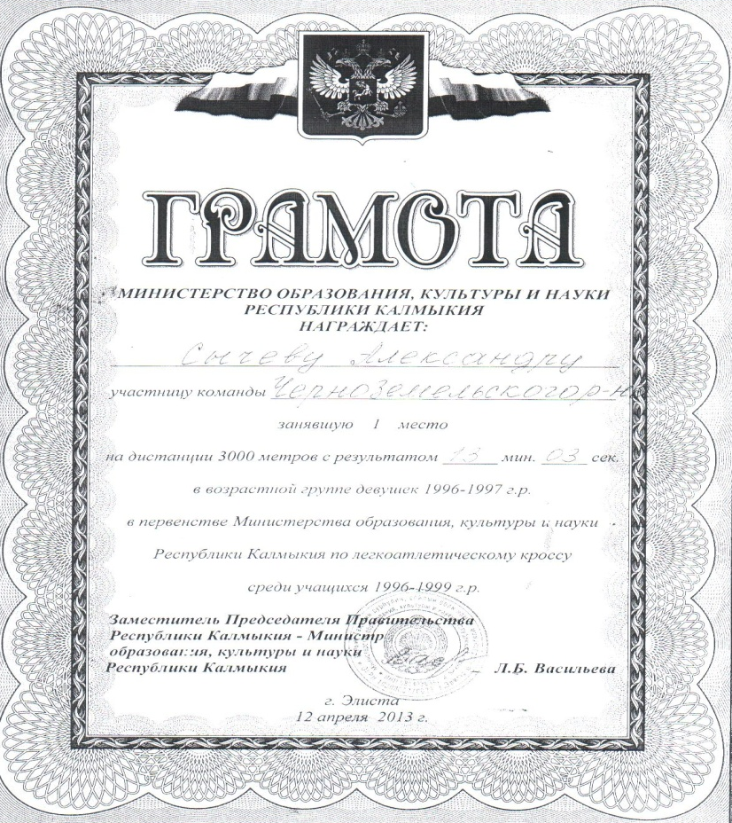

Slide 13
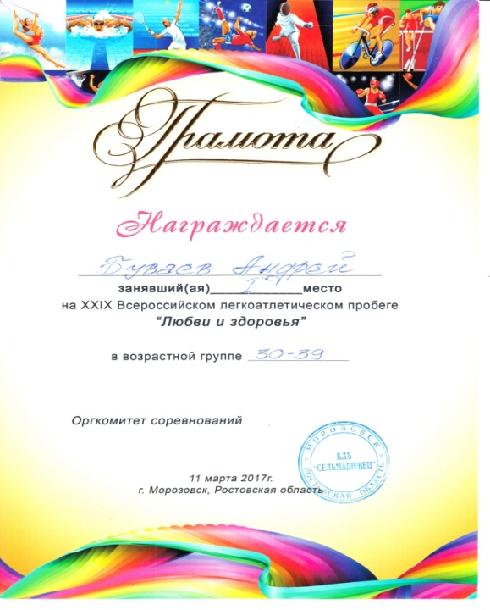
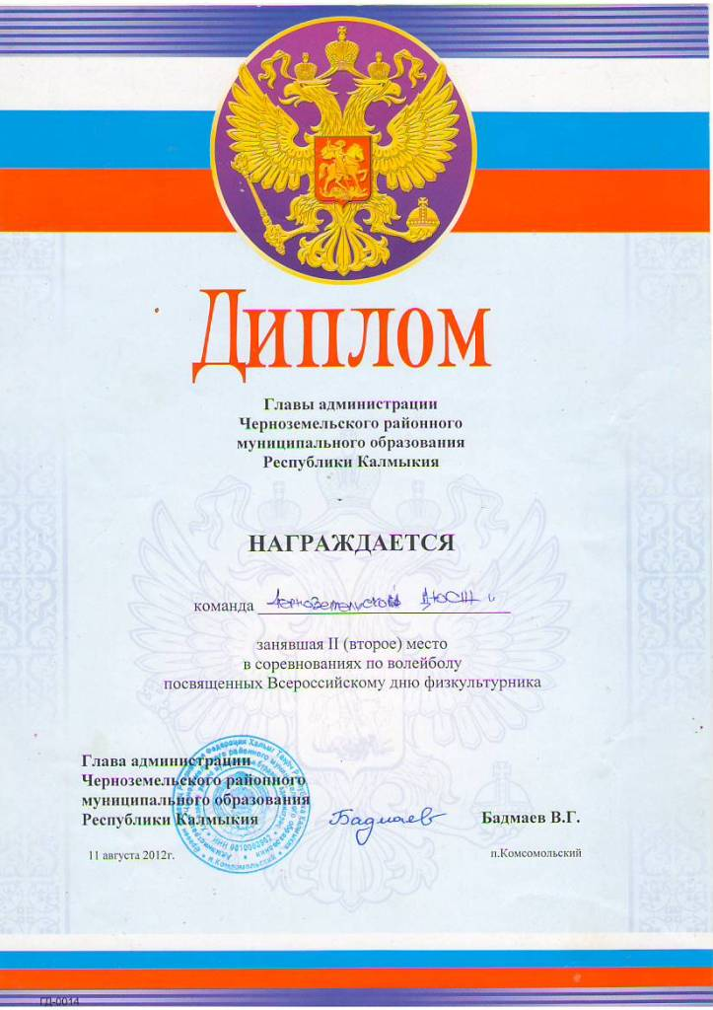

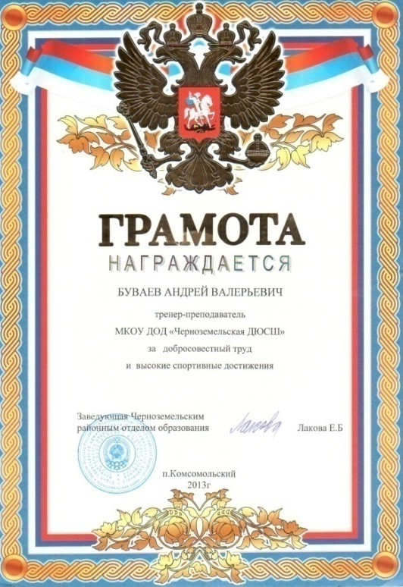
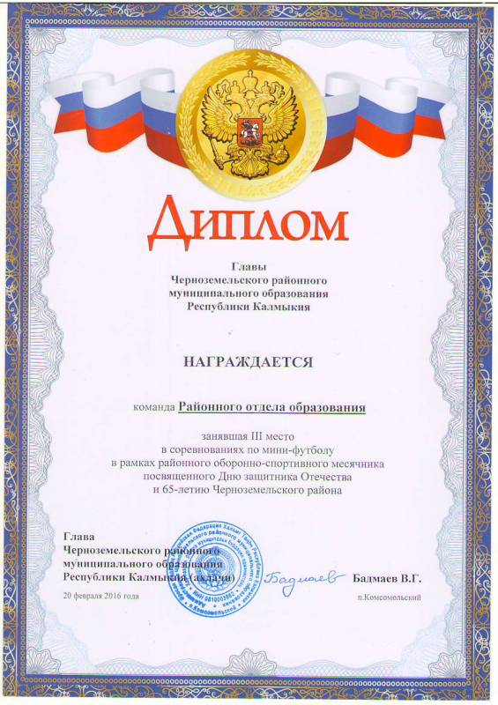
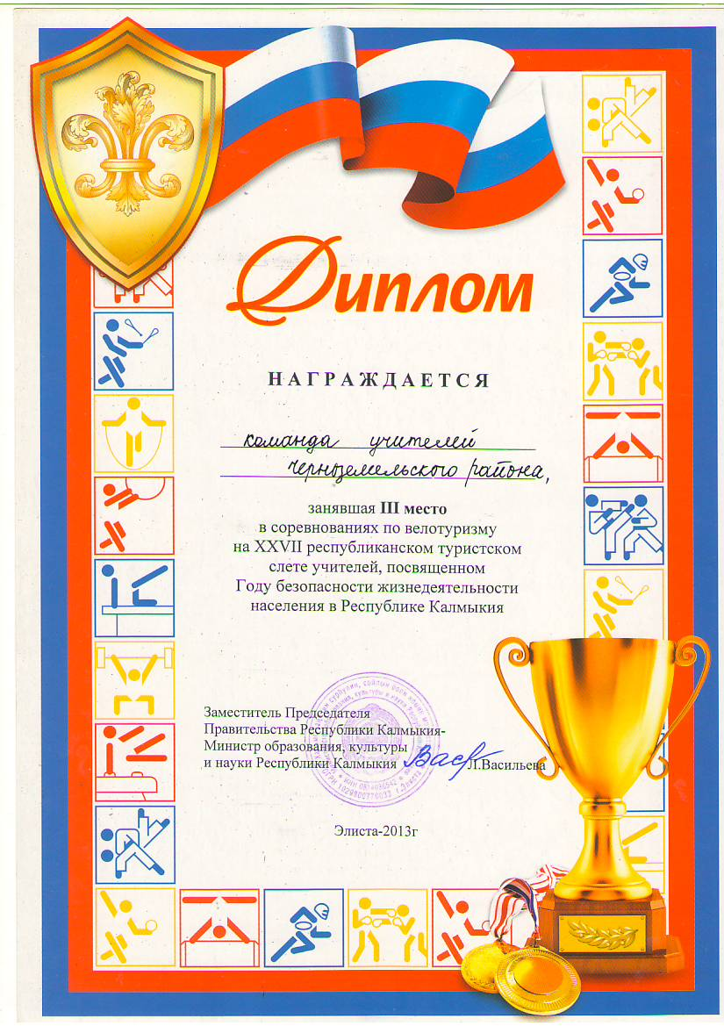
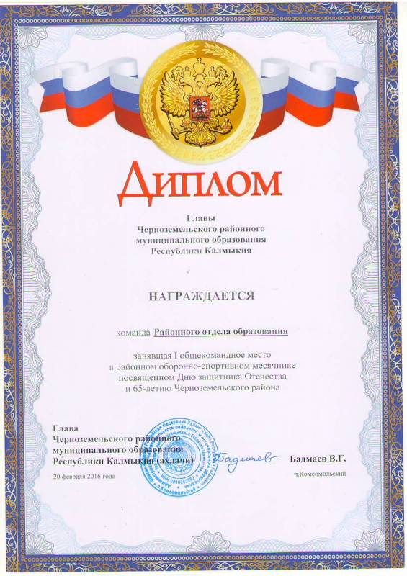

Личные результаты

Slide 14







Slide 15

Спорт- это праздник жизни!

